Slide 1
pikas-digi.dzlm.de

Slide 2
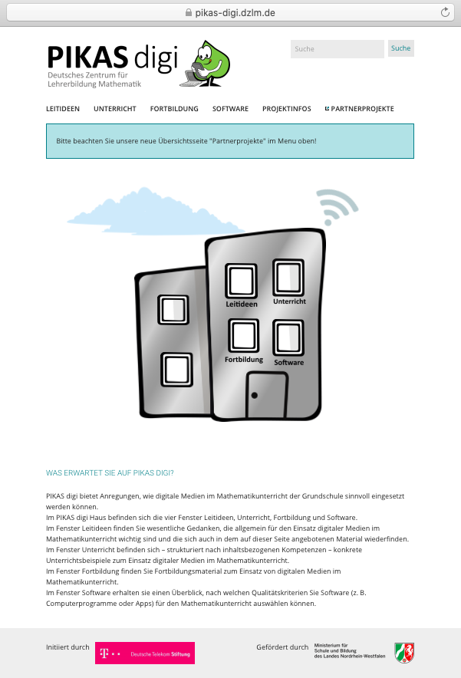
PIKAS digi bietet Anregungen, wie digitale Medien im Mathematikunterricht der Grundschule sinnvoll eingesetzt werden können.
Gute, fachbezogene digitaler Bildung im Mathematikunterricht durch vier Leitideen:
Guten Mathematikunterricht mit digitalen Medien gestalten
Beziehungsreiches Üben durch digitale Medien stützen
Verstehensprozesse durch die Potentiale digitaler Medien unterstützen
Prozessbezogene Kompetenzen durch digitale Medien fördern

Slide 3
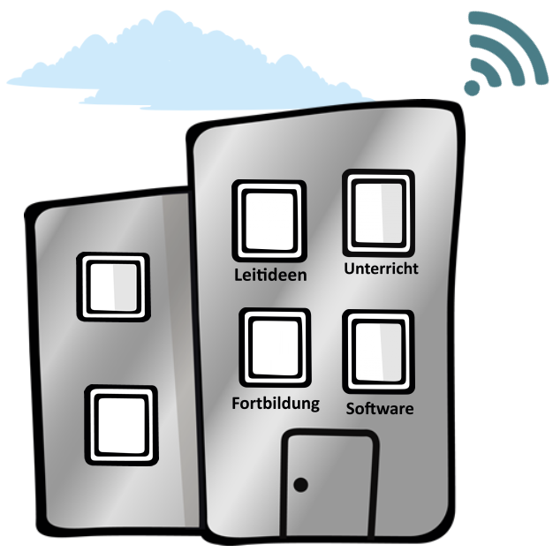
4 Leitideen zur Entwicklung einer guten, fachbezogenen digitalen Bildung im Mathematikunterricht
Unterrichtsbeispiele zur sinnvollen Nutzung digitaler Medien für Lehrpersonen
Fortbildungsmaterial für Moderatoren
Checkliste zur kriteriengeleiteten Softwareauswahl und Veranschaulichung der Potentiale ausgewählter Apps für für den Mathematikunterricht

Slide 4
pikas-kompakt.dzlm.de

Slide 5
Die Seite richtet sich an:
Fachleitungen
Lehrpersonen
Lehramtsanwärter/-innen
Studierende
Am Beispiel von sechs exemplarischen Unterrichtsinhalten werden die folgenden vier Schwerpunkte veranschaulicht:
Prozessbezogene Kompetenzen ausbauen
Matheschwierigkeiten begegnen
Sprachbildend unterrichten
Mathestärken fördern

Slide 6
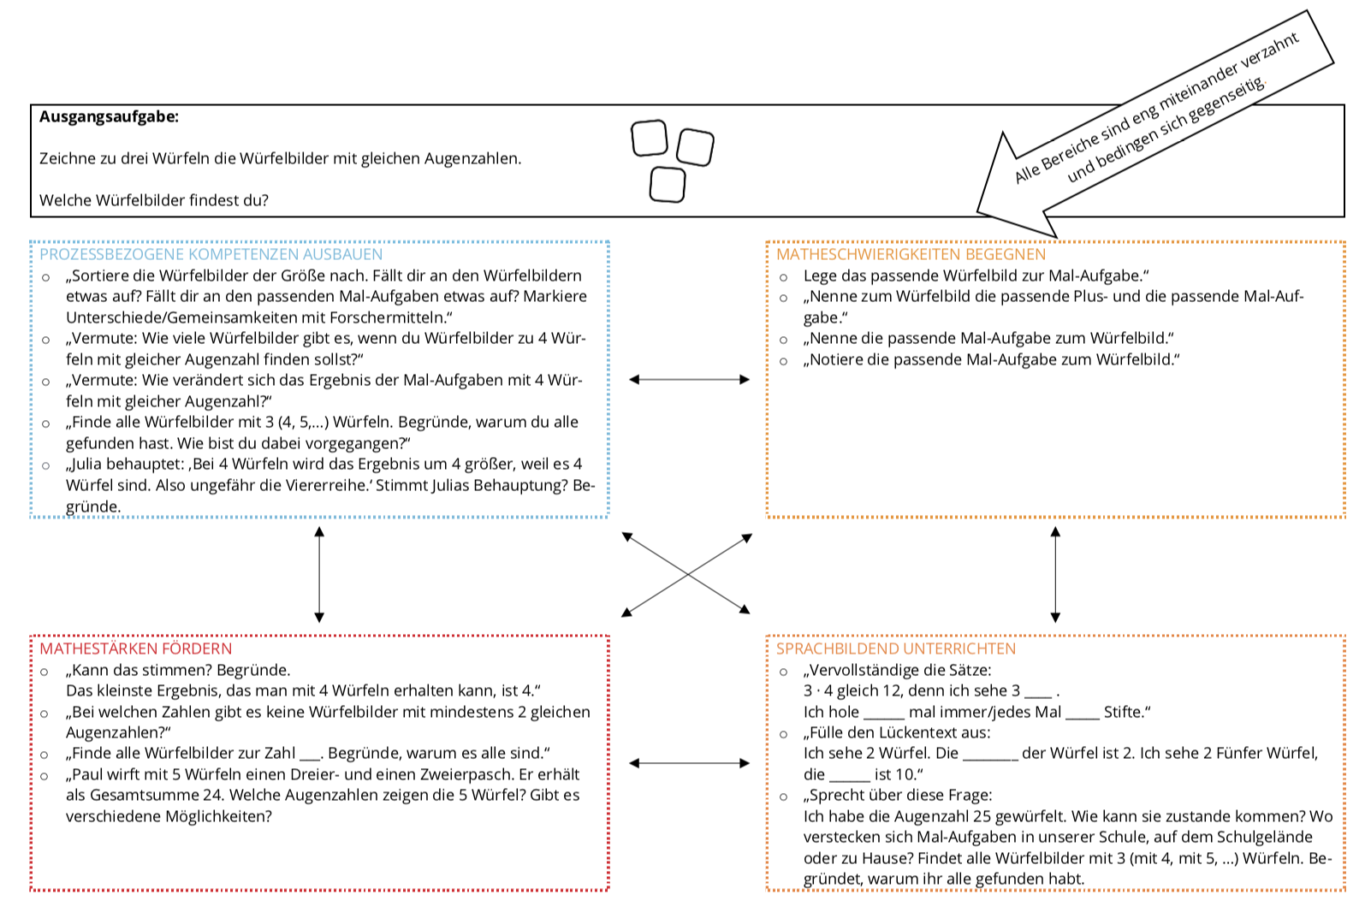
Neben Basisinformationen zu den einzelnen exemplarischen Unterrichtsinhalten finden Sie konkrete Ideen für die Umsetzung der Inhalte unter besonderer Berücksichtigung der vier Schwerpunkte.
Am Ende jedes Dokuments finden Sie eine Übersicht möglicher Arbeitsaufträge.

Slide 7
Im Mathelexikon können zentrale Begriffe nachgeschlagen werden.

